Slide 1
Modificar la estructura de una máquina virtual
De: maría Ortiz nuero dm1e

Slide 2
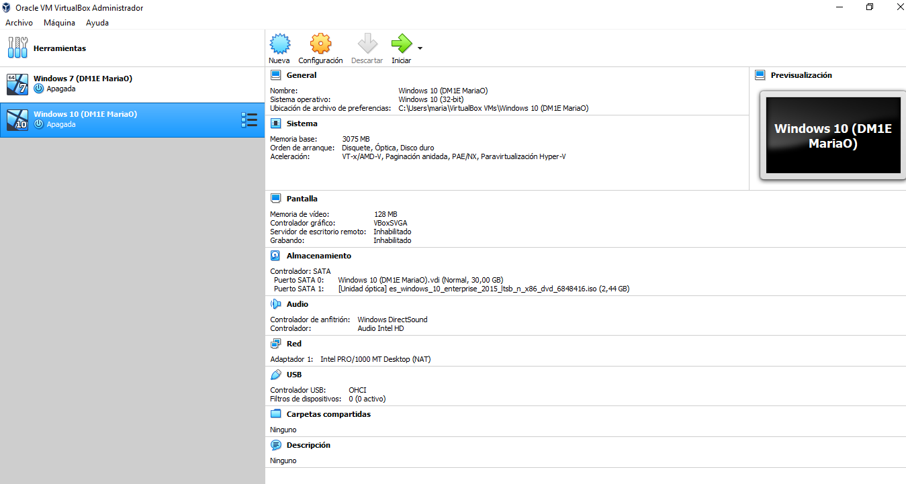
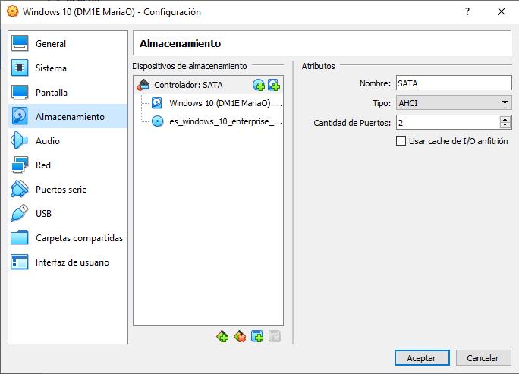


Slide 3
EXPLICANDO LAS IMÁGENES.
Para poder añadir un dispositivo de almacenamiento aparte como un disco duro a la VirtualBox necesitamos entrar en su configuración y acceder al almacenamiento en el que haciendo click en el botón señalado en la parte de abajo a la derecha elegimos la opción de agregar un nuevo disco duro.

